Slide 1
Методическое объединение состоит из
9 человек
Высшее педагогическое образование
Среднее специальное педагогическое образование
7
2

Slide 3
Задачи МО на этот учебный год были:
Сохранять и укреплять здоровье дошкольников, активизируя работу с родителями по формированию здорового образа жизни их детей
Продолжать работу по повышению качества обучения детей на основе анализа результатов мониторинга
Продолжать работу по формированию у дошкольников с нарушенным слухом познавательных умений и способностей через технологию проектирования
Формировать коммуникативную функцию речи дошкольников прошедших кохлеарную имплантацию
Повышать профессиональное мастерство педагогов через самообразование, получение специального образования, методическую литературу, взаимопосещение занятий, обобщение опыта в рамках МО, школы, участие в городских конференциях, активное использование сети Интернет

Slide 4
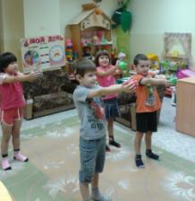
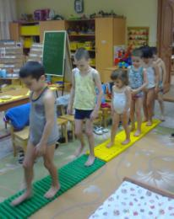
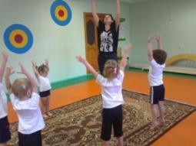
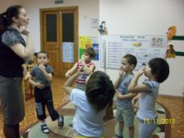
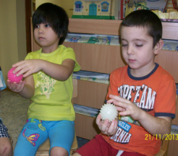
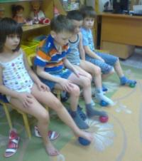
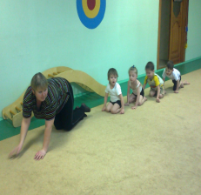
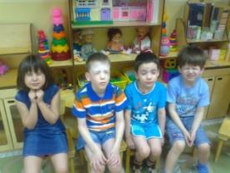
Занятия по физическому воспитанию, йодно-солевое закаливание, прогулки на свежем воздухе, утренняя гимнастика, динамические паузы в течение занятия, пальчиковая гимнастика, гимнастика для глаз, пофилактика плоскостопия подвижные игры

Slide 5
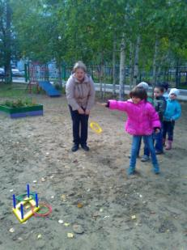
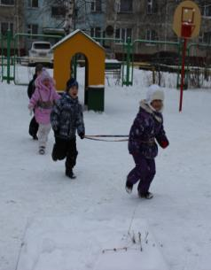
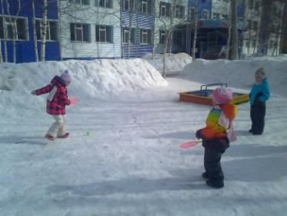
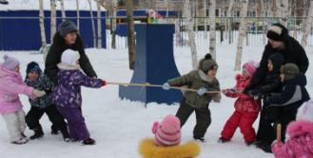
Спортивные игры на прогулках

Slide 6
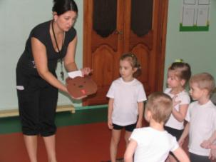
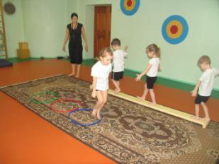
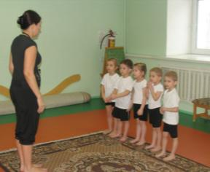
Занятие по физическому воспитанию в группе 2 года обучения

Slide 7
Результаты мониторинга усвоения программного материала детьми
Уровни овладения умениями и навыками | Ознакомление с окружающим миром | Физическое воспитание | Изобразительная деятельность и конструирование | Игра | КГН и труд
высокий | 29% | 48% | 52% | 43% | 50,4%
средний | 38% | 42% | 24% | 57% | 49,6%
низкий | 33% | 10% | 24% | 0% | 0%

Slide 8
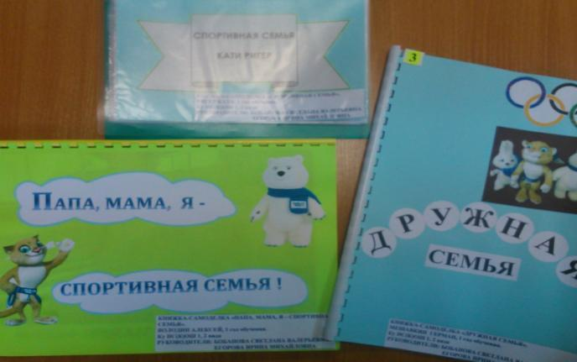
Альбомы изготовленные родителями группы 1 года обучения

Slide 9
Консультации для родителей

Slide 10
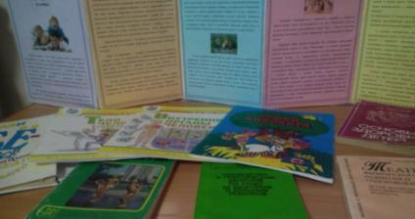
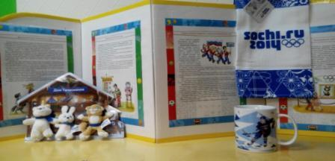
Выставка методической литературы по здоровому образу жизни, папка-ширма «Здоровый образ жизни семьи»
Группа 2 года обучения
Выставка с символикой и атрибутикой Олимпийских игр

Slide 11
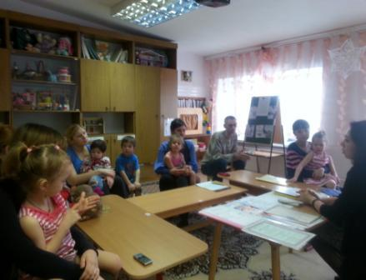
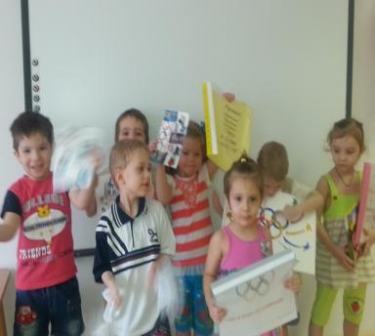
Презентация проектов родителями и детьми

Slide 12
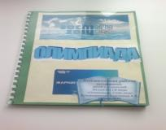
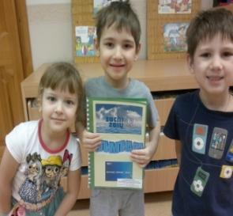
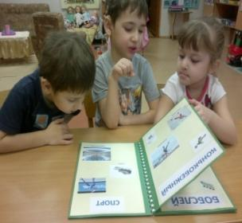
Группа 3 года обучения
Воспитатели совместно с детьми изготовили мини –энциклопедию «Олимпиада – 2014»

Slide 13
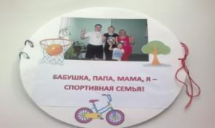
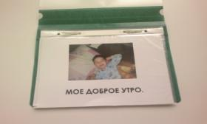
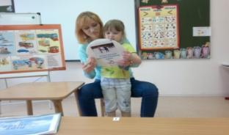
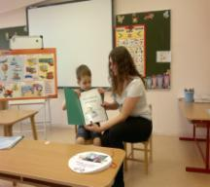
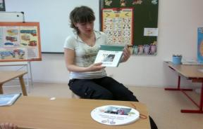
Родители совместно с детьми презентовали свои проекты

Slide 14
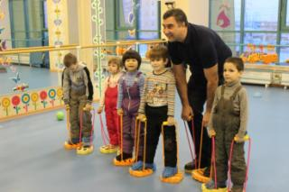
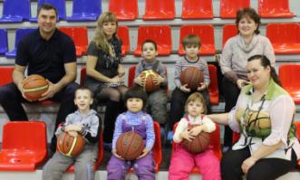
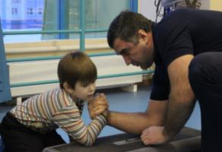
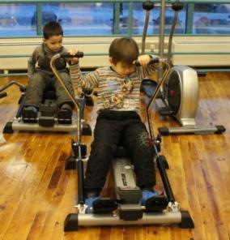
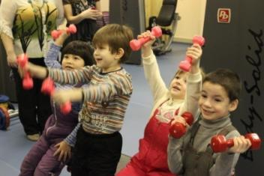
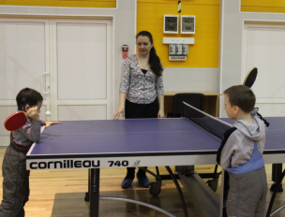
Экскурсия в спортивный комплекс «Триумф»

Slide 15
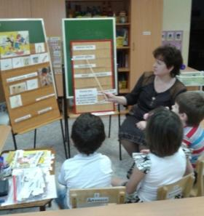
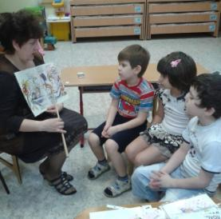
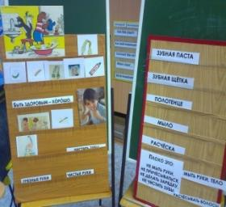
Занятие из серии «Здоровье» в группе 4 года обучения

Slide 16
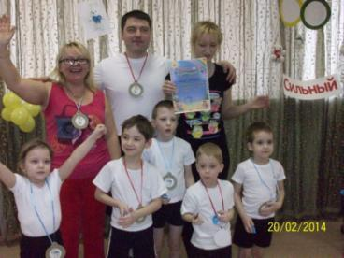
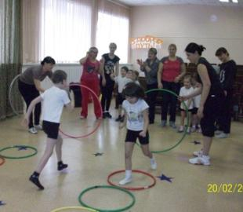
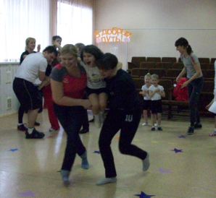
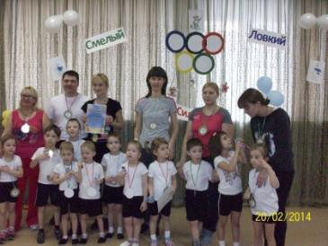
Детско-родительские соревнования «Ловкие, сильные смелые»

Slide 17
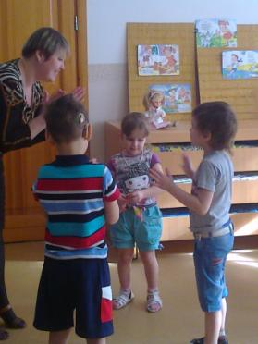
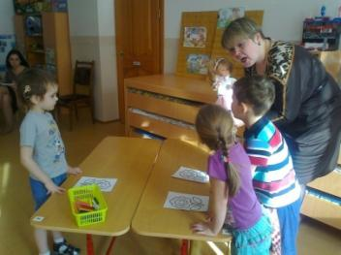
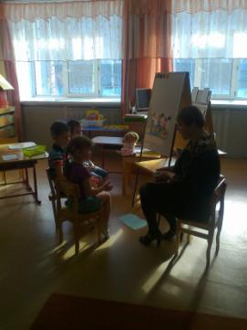
Формирование коммуникативной речи на занятиях по ознакомлению с окружающим миром

Slide 18
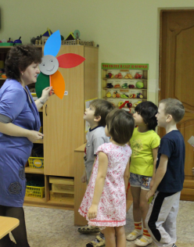
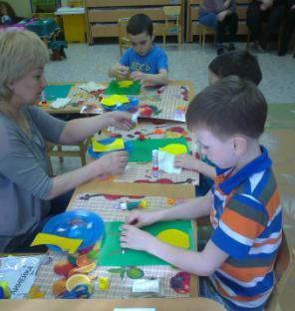
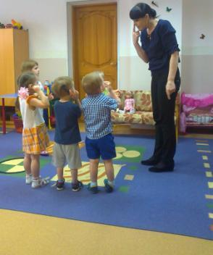
Открытые занятия в рамках МО

Slide 19
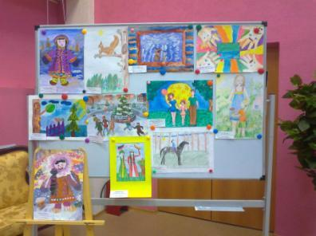
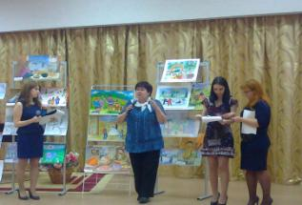
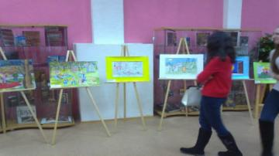
Участие в городских конкурсах
заочный окружной конкурс «Мой мир: Семья, Югра и Я»

Slide 20
Конкурс «Книжка своими руками»-городская библиотека «Журавушка»

Slide 21
Конкурс газет «Сказочный новый год» в библиотеке №14
Библиотека в гостях у дошкольников

Slide 22
Задачи методического объединения на следующий учебный год:
1. Сохранять и укреплять здоровье дошкольников, активизируя работу с родителями по формированию здорового образа жизни их детей
2. Продолжать работу по формированию у дошкольников с нарушенным слухом познавательных умений и способностей через технологию проектирования
3. Формировать устную речь детей в начальном периоде реабилитации после кохлеарной имплантации
4. Повышать профессиональное мастерство педагогов через использование программ и технологий нового поколения, самообразование, получение специального образования, методическую литературу, взаимопосещение занятий, обобщение опыта в рамках МО, школы, участие в городских конференциях, активное использование сети Интернет

